Slide 1
Introduction to mobile APP development
Teacher: Dr. XU Linlin

Slide 2
Content
Introduction to RecyclerView
Intoduction to Fragment
Experiment 3: Shoping App design

Slide 3
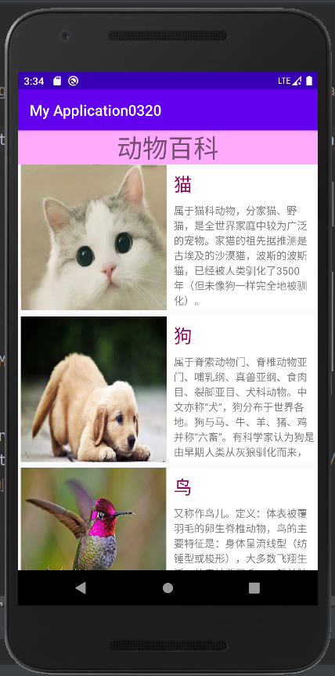
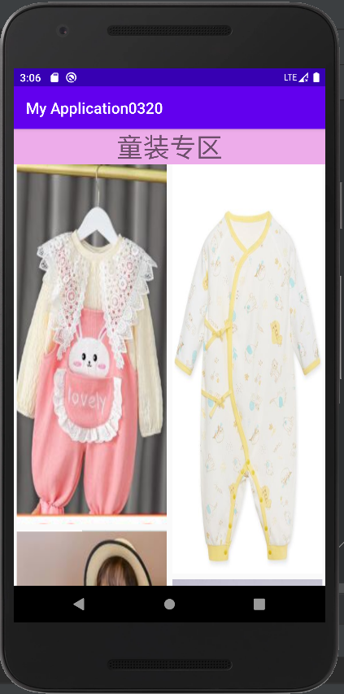
Intoduction to RecyclerView
RecyclerView：
在安卓5.0以后开始使用，用于在有限窗口显示大量数据的控件；
能够实现列表，网格和瀑布流的显示效果；
强制使用ViewHolder类；

Slide 4
Intoduction to RecyclerView
setLayoutManager()
LinearLayoutManager()
StaggeredGridLayoutManager();
setAdapter();
RecyclerView. Adapter
onCreateViewHolder();
onBindViewHolder();
getItemCount();
addItemDecoration()
RecyclerView.ItemDecoration

Slide 5
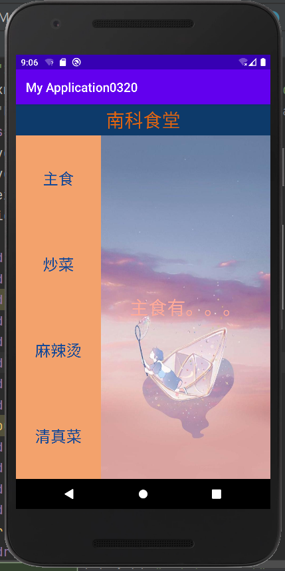
Intoduction to Fragment
Fragment有自己的生命周期；
Fragment依赖Activity；
Fragment与Activity是多对多的关系；
Fragment的强大之处是在程序运行的时候随时动态添加Fragment在界面中；

Slide 6
2. Experiment 3: Shoping App design（自我练习）
要求：
1）有登陆界面；
2）有页面跳转功能；
3）使用Fragment或者RecyclerView；

